Slide 1
Творческие успехи и достижения кружка «Родной край»
Слесарева Наталья Владимировна

Slide 2
«Родина – место, где мы родились, Отечество – Родина, мною осознанная»
М. Пришвин

Slide 3
«Малая Родина для ребёнка» - это и природа, которая его окружает, семья, дом, школа, это и памятные места города, его исторические центры, промышленные предприятия города и посёлка, это и известные люди, гордость и слава нашего края. Исходя из возрастных особенностей младших школьников, главной задачей работы по изучению родного края является воспитание у них устойчивого познавательного интереса к краеведческому материалу.

Slide 4
Цель: способствовать воспитанию патриотических чувств, формированию патриотического сознания учащихся, пробуждению интереса и бережного отношения к историческим и культурным ценностям Республики Татарстан и воспитанию любви к природе родного края.
Задачи: расширение и углубление знаний учащихся дополняющих школьную программу по окружающему миру, литературному чтению, технологии; приобретение знаний, умений и навыков в краеведческой работе; формирование представлений об историческом прошлом и настоящем Татарстана, о личностях, оставивших заметный след в истории края; формирование чувства сопричастности своей Родине, народу и истории и гордости за них, ответственности человека за благосостояние общества; осознание учащимися своей связи с окружающим их “малым” миром, сопричастности к делам и традициям земляков, формирование личностно-значимых ценностных ориентиров в контексте самореализации в условиях края и региона; воспитание гражданственности и патриотизма; развитие интеллектуальных и поисково-информационных умений в ходе изучения местного материала, воображения и эмоций в процессе исторической реконструкции местных сюжетов; формирование ключевых компонентов; формирование мотивов достижения и социального признания.

Slide 5
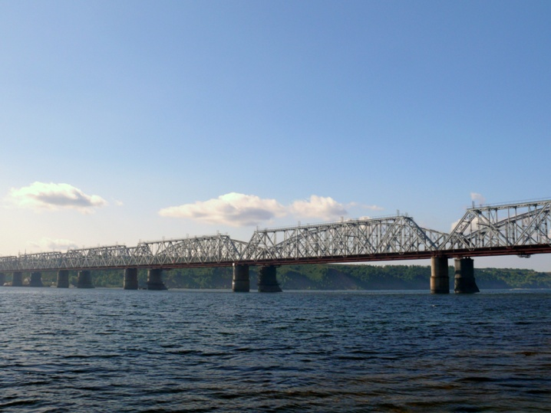
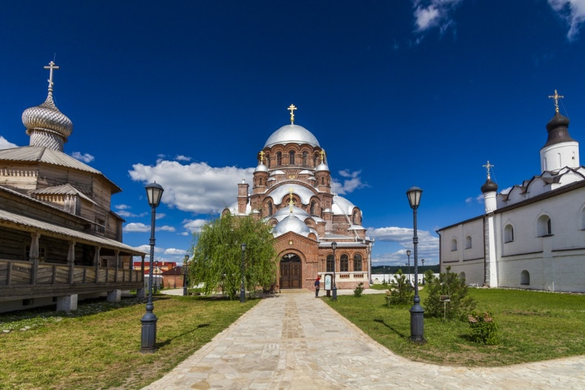
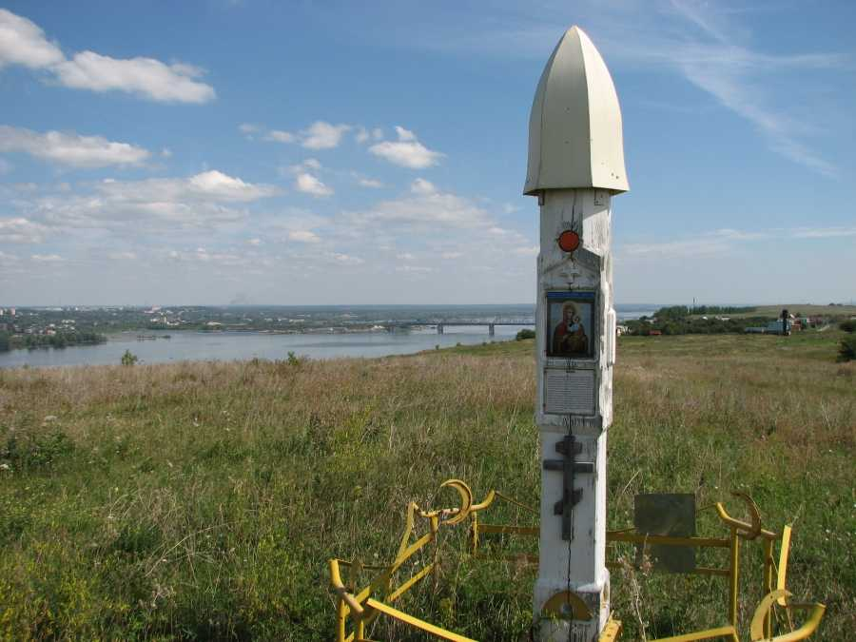
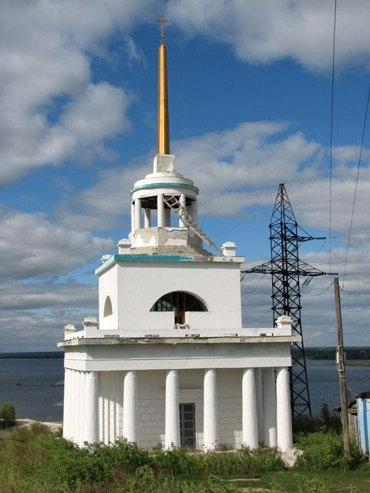
В нашем крае много исторических памятников

Slide 6
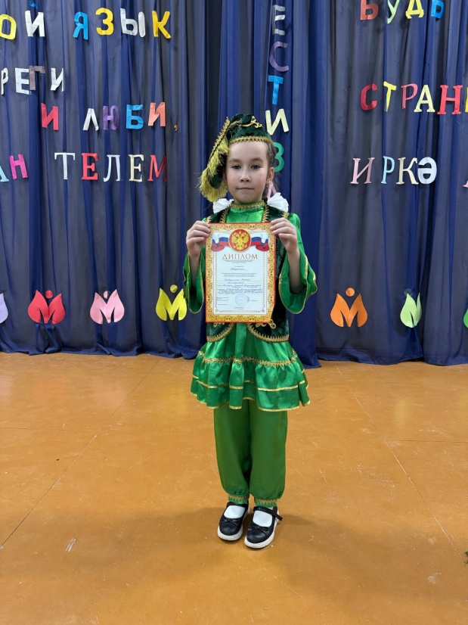
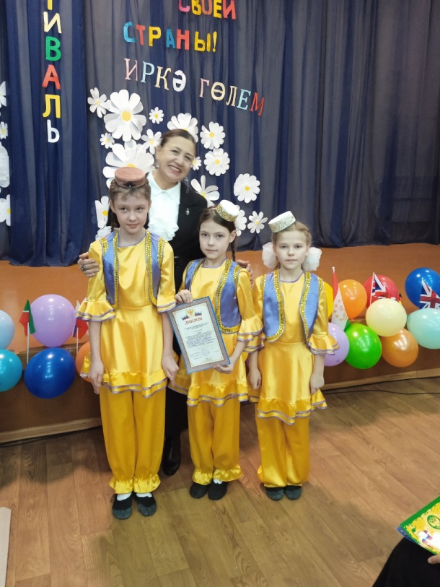
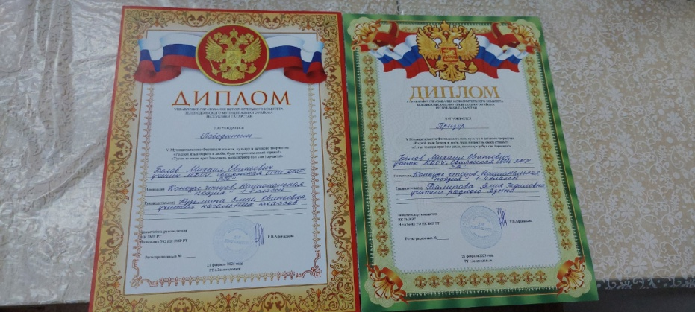
Программа состоит из тематических блоков:
«Страницы истории родного края»

Slide 7
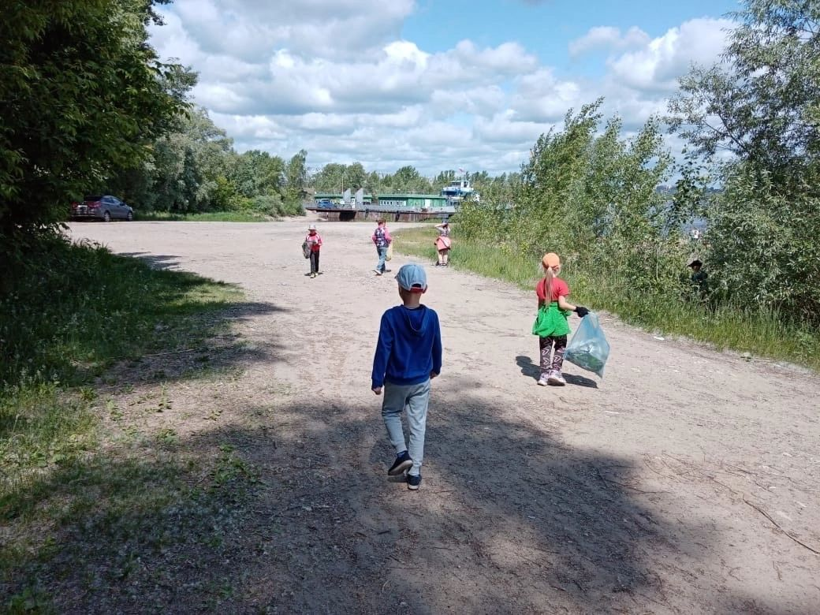
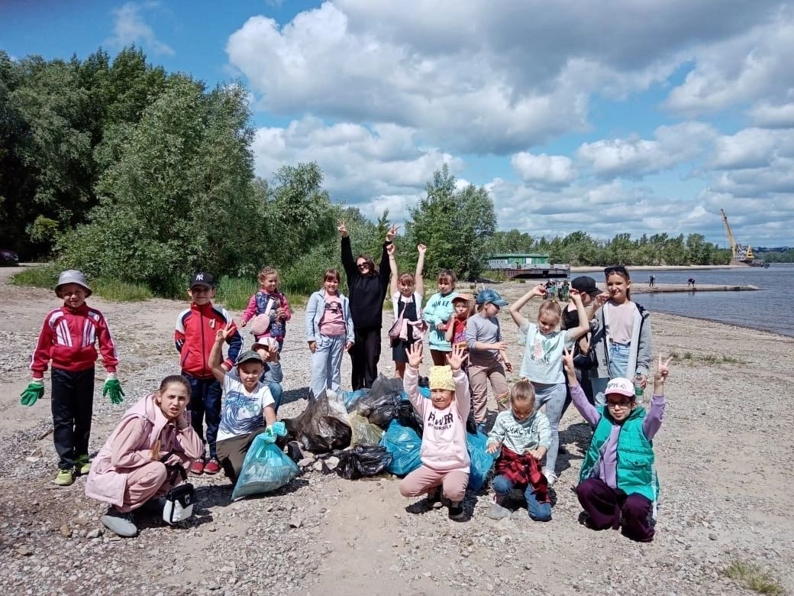
«Моя школа - моя судьба»
Акция «Чистый берег Волги»

Slide 8
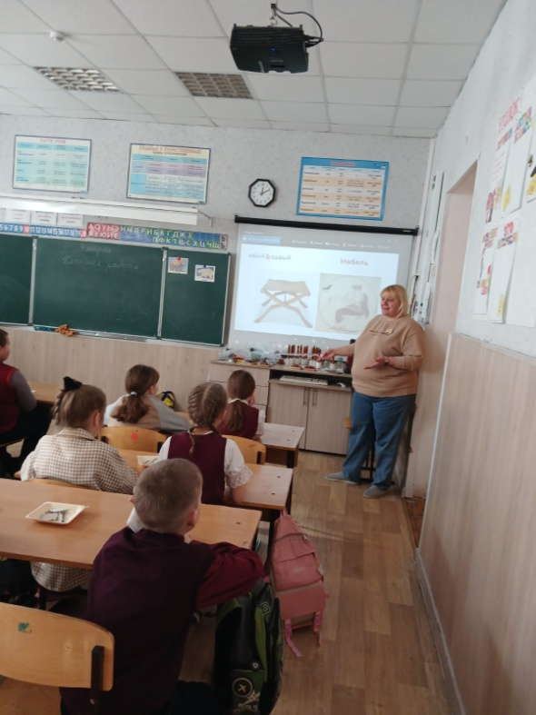
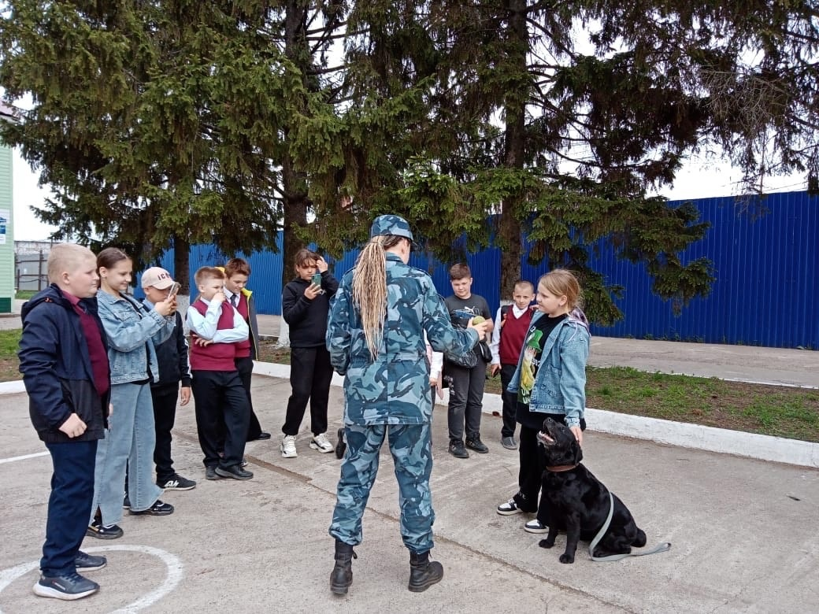
«Семь + я»
Профессии моих родителей.

Slide 9
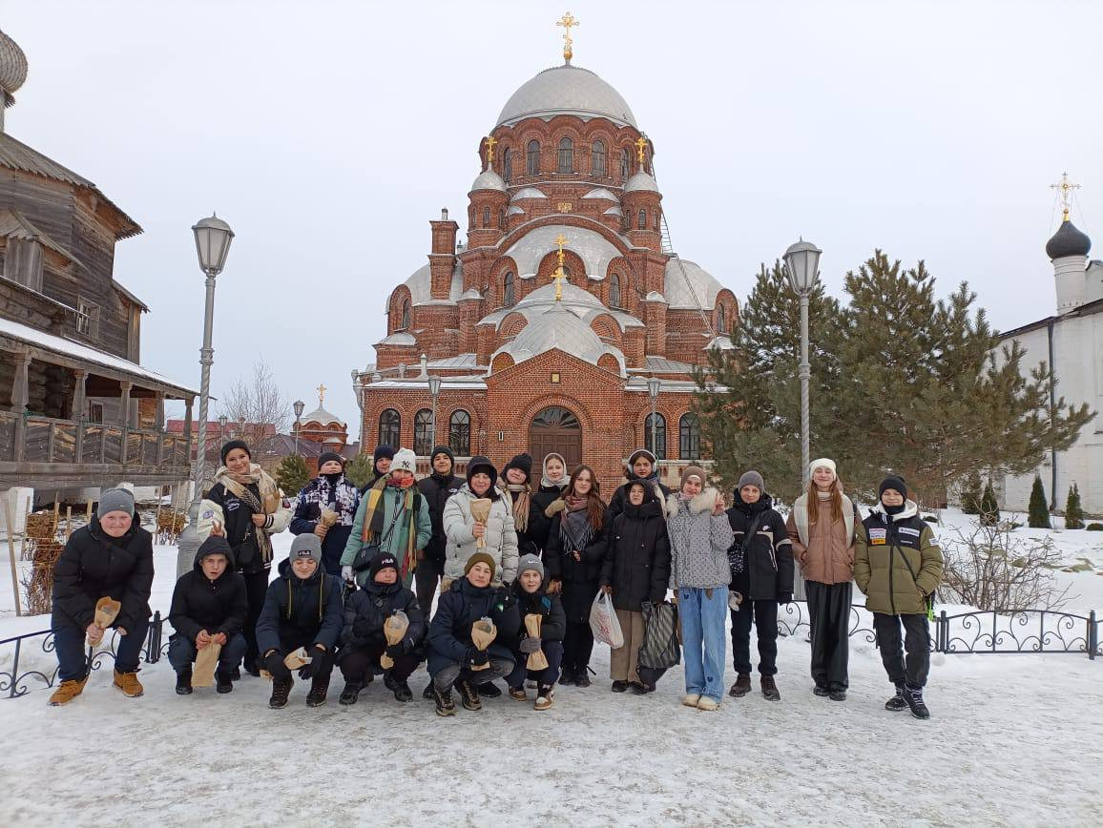
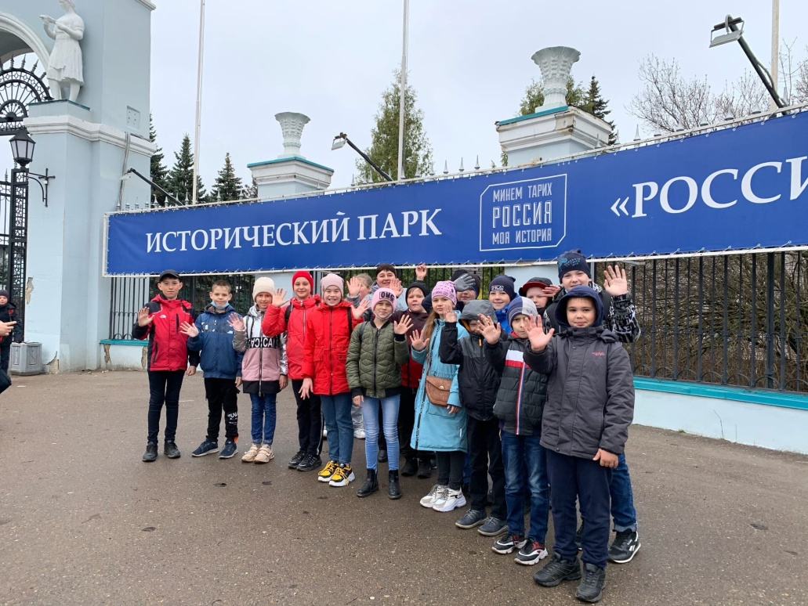
«Культурное наследие»

Slide 10
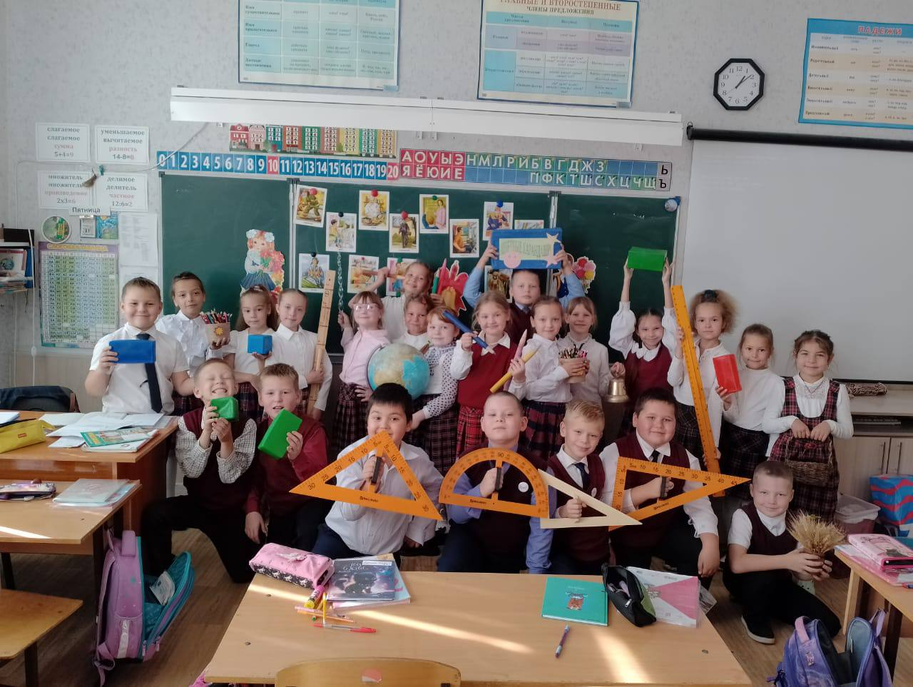
«Мы - будущее нашей Республики»

Slide 11
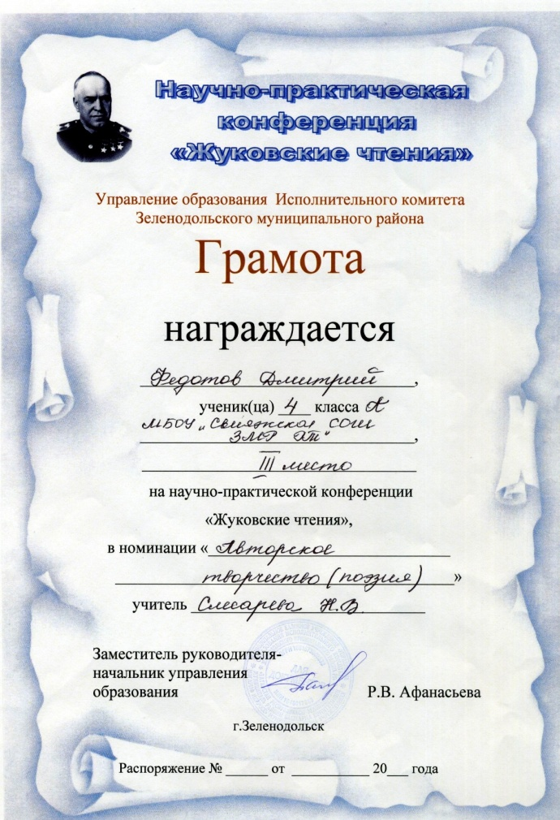

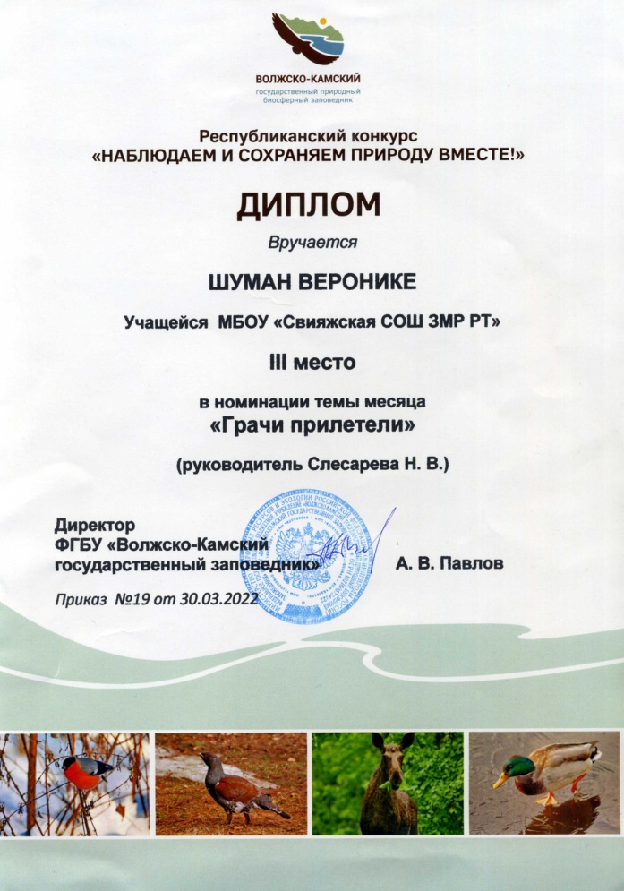
Наши достижения

Slide 12
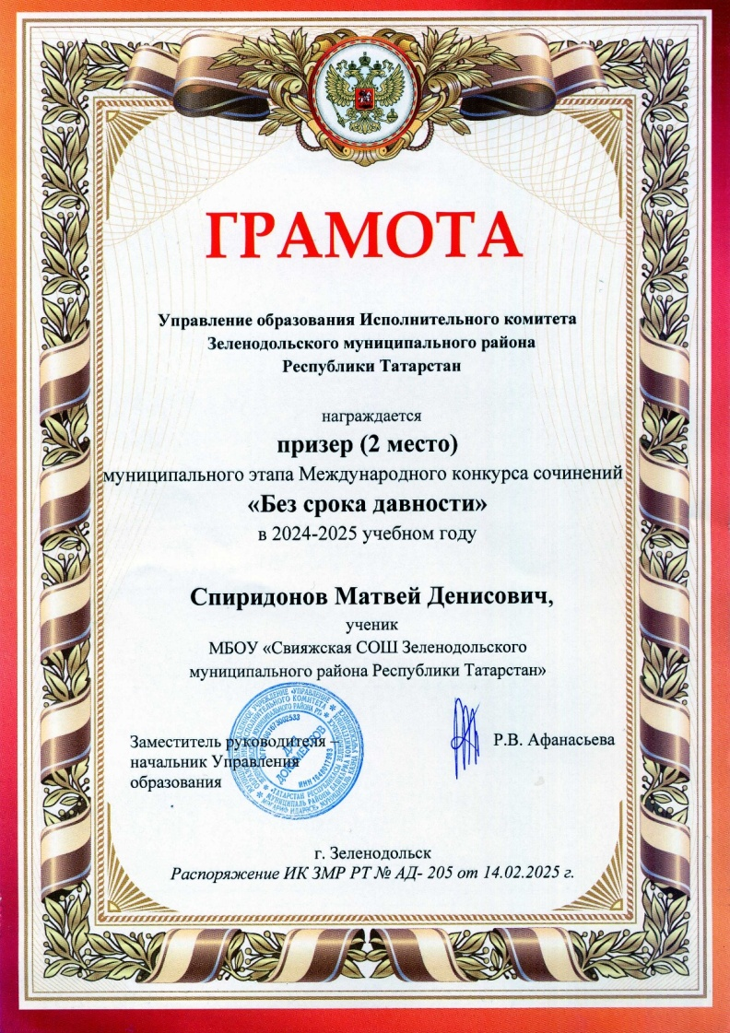



Slide 13
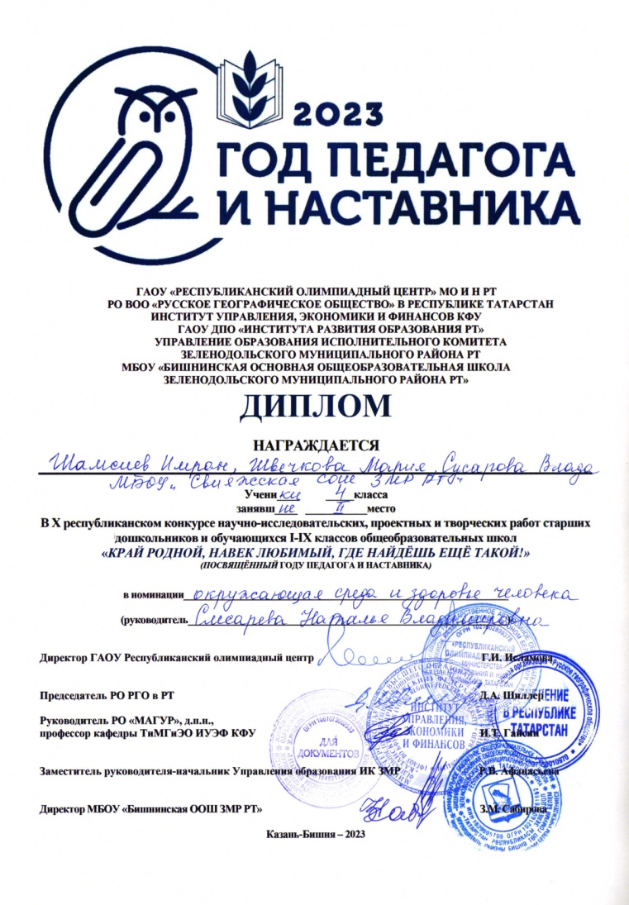
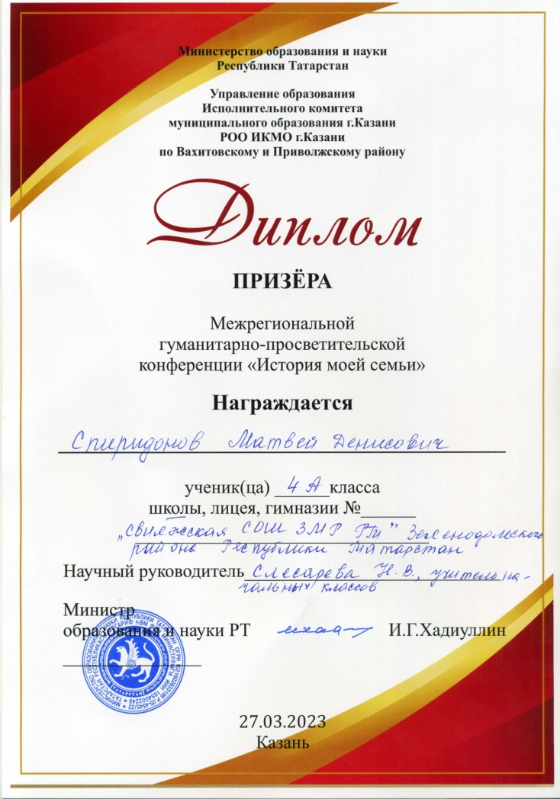


Slide 14
В ходе реализации программы кружка дети приобрели знания об истории родного края, символике, достопримечательностях, начали проявлять интерес к событиям сельской жизни и отражать свои впечатления в продуктивной деятельности, поэтому можно считать, что цель и задачи выполнены.
Но мы будем продолжать работу .

